Slide 1
Školska biblioteka-centar znanja Projekt: ŠKOLSKE BIBLIOTEKE KAO MJESTO RAZVIJANJA DEMOKRATSKOG DRUŠTVA JAČANJEM INFORMACIJSKE PISMENOSTI I CJELOŽIVOTNOG UČENJA
Prof.dr. Adila Pašalić Kreso

Slide 2
Moje i vaše zanimanje za školsku biblioteku
Nisam bibliotekar, ali kao neko ko proučava internacionalna kretanja u obrazovanju povremeno imam potrebu da sa našim poslenicima u obrazovanju podjelim one teme i ona pitanja koja se nalaze u žiži pedagoških i školskih interesovanja.
Kad ste posljednji put razmišljali o položaju biblioteke u vašoj školi ili općenito u našem društu.
Mnogo toga vas tišti, ali ste vjerovatno zaključili da škola ima i važnijih problema.

Slide 3
Školska biblioteka u fokusu međunarodnih organizacija
Zašto su danas u posebnom fokusu školske biblioteke?
One zapravo nisu ni trebale biti potisnute iz centralnog mjesta, a UNESCO MANIFEST za školske biblioteke/knjižnice (2000) ih je učinio centralnom temom i brigom gotovo svake obrazovne ustanove u Evropi, a svakako i u brojnim zemljama svijeta.
UNESCO Manifest se vezuje za EFA ili “Obrazovanje za sve” i na samom početku naglašava: “Školska biblioteka/knjižnica pruža obavijesti i spoznaje za uspješno uključivanje u savremeno društvo koje se temelji na znanju i informacijama. Školska biblioteka/knjižnica omogućuje učenicima stjecanje vještina za cjeložţivotno učenje, razvija njihovu maštu i pomaže im da postanu odgovorni građani.”

Slide 4
Obilje informacija
Čovjek današnjice je okružen nevjerovatnim obimom informacija, kakve ljudska civilizacija dosad nije žabilježila.
Čovjek danas, zahvaljujući lakoći uspostavljanja komunikacija, dolazi do informacija koje su često beznačajne ili sasvim nepotrebne, a sve one opterećuju njegova saznanja i zamagljuju dostupnost potrebnim informacijama i pravim znanjima.
Posebno su mladi bombardovani obiljem informacija koje su često, uime atraktivnosti, poluistinite, iskonstruirane ili sasvim neistinite.

Slide 5
Kontraznanje
Britanski autor Damian Thompson u svojoj knjizi Kontraznanje tvrdi da se u 21 stoljeću nevjerovatnom brzinom širi pandemija lakovjernosti. I to ona ne nalazi pobornike samo među pripadnicima niže-obrazovanih i marginaliziranih društvenih skupina nego se širi zapanjujućom brzinom na sve slojeve društva.
Živimo u vremenu, kaže on, u kojem raspolažemo dosad najpouzdanijim metodama ocjenjivanja istinitosti ili neistinitosti znanstvenih i povijesnih tvrdnji, a na drugoj strani svjedoci smo silnog i naglog porasta popularnosti tvrdnji koje ne mogu izdržati ni najjednostavniju empirijsku provjeru.
Suština kontraznanja se upravo krije u tome – tvrditi da je znanje ono što zapravo nije znanje. Pogrešne tvrdnje i zloupotrebe u materijalnom svijetu mogu se relativno lako osporiti, ali je problem kada se radi o “činjenicama iz nematerijalnog” svijeta. Savremena nauka, IT omogućile su nam neograničen pristup činjenicama od kojih mnoge mogu biti lažne i patvorene. I mada su naše metode i tehnike za procjenjivanje i dokazivanje razvijenije nego ikad, pseudoznanje ili kontraznanje ne samo da uspjeva zavarati javnost, ono uspjeva da uzdrma intelektualne standarde u brojnim strukama i disciplinama.

Slide 6
Gotovo svaka velika društvena promjena u posljednjih tridesetak godina povećala je količinu pseudoznanja i kontraznanja (11. septembar 2001; Cunami; AIDS; Nadriljekarstvo).
Michael Shermer u svojoj knjizi: Zašto ljudi vjeruju u ćaknute stvari smatra da je to zato što čovjek danas teško razlikuje naučno od nenaučnog, historiju od pseudohistorije i razum od nerazuma.
Najveća prijetnja Interneta je upravo od širenja neznanja i kontraznanja, a da bismo znali kako da se zaštitimo od toga moramo učiti. Današnji mladi ljudi ne mogu razlikovati vjerodostojne vijesti od objektivnih i stručnih izvjestilaca od onoga što pročitaju na “smućkajpaprolij.blogspot.com”-u. Za njih je svaki internetski prilog je još jedna verzija istine; svaka fikcija još jedna dimenzija činjenica.
O ovim i sličnim pitanjima pisali su i brojni drugi autori kao npr. Francis Wheen: Kako su prodavači magle zavladali svijetom?

Slide 7
Teško je predvidjeti buduće tokove internetskog pseudoznanja. Ono što se zasada zna je da se peudoznanje pokazalo iznenađujuće ranjivo na napade branitelja empirijske istine.
Teško da možemo učiniti nešto da bismo zaustavili kolanje kontraznanja Internetom. Razumni ljudi najčešće ne vjeruju u ono što se protivi dokazima dobivenim putem njihovih čula.
Treba li se savremeni čovjek odreći Interneta. Ne svakako ne! Naprotiv nikako ne! Ako se sjetimo geneze ljudske civilizacije vezane za pismenost tu lako prepoznajemo tri revolucionarne promjene.
Prva, je u otkrivanju simbolike slova i osvajanje pismenosti. To je prvo izvanorgansko odlaganje ljudske memorije i njeno neminovno povećavanje i enormno produžavanje trajanje zabilježene memorije. Druga revolucija je otkriće Gutenbergove štamparije, pored izvanorganskog odlaganja ljudskog pamćenja, emocija i stramljenja, produžavanja trajanje javlja se i mogućnost enormnog umnožavanja zabilježene memorije, prevođenja na mnoge jezike i distribuiranje u sve dijelove svijeta.
Treću civilizacijsku revoluciju označava Internet koji pored svih ranije navedenih vrijednosti (odlaganje, povećavanje trajanja, umnožavanje itd.) preradu informacija, sistematiziranje, klasificiranje, obradu prema zajedničkom imenitelju i sl. i omogućava trenutni prenos informacija u svaki kutak naše planete.

Slide 8
Društvo znanja
Ako vjerujemo u društvo znanja onda bi znanje trebalo predstavljati jednu od najvećih vrednota modernog društva. Međutim protivrječno stalnom naglašavanju vrijednosti znanja ono se zapravo uopće ne cijeni, jer mu je pravo na spoznaju već odavno oduzeto. Šta je zapravo ZNANJE? Znanje insistira na činjenicama, a po definiciji (Oxford English Dictionary) to je ono za šta je potvrđeno da se dogodilo, da postoji ili da je istina”.
Razlikovati istinsko znanje od pseudoznanja ili kontraznanja moguće je samo ukoliko svoje sudove temeljimo na dokazima dobivenim vlastitim osjetilima i vlastitim iskustvima.
Samo takvo znanje će stvarati dobre pretpostavke za obrazovanje i obrazovanost.

Slide 9
Ni najveća gomila činjenica, informacija, podataka koje bismo nasumice pokušali da usvajamo neće i ne može dovesti do obrazovanja. Temeljna karakteristika obrazovanja je da ono upravo počiva na određenoj struktuiranosti, kalsificiranosti po oblastima, sistematiziranosti postupnosti u spoznaji i sl. Znanje nije skup činjenica međusobno nepovezanih, iako se to sve češće lansira kroz različite kvizove, testiranja i testomanije.
Dvije osnovne uloge obrazovanja (Levine):
očuvanje i transmisija vrijednosti kulture
agens socijalne transformacije
Dva su osnovna cilja te edukacije:
Sačuvati čovjeka od čovjeka i učiniti mu život ugodnijim uz drugog čovjeka?
Sačuvati prirodu od čovjeka?

Slide 10
Odgajanje za demokratiju
Montesquieu je rekao da demokratija zahtijeva čestite ljude, ali još više od toga zahtijeva obrazovane ljude.
Vrijednosti demokratije stvaranje zdravog suda
Obaveza argumentacije formiranje i iskazivanje vlastitog mišljenja
Sloboda usvajanja informirati se i biti informiran
Ravnopravnost ljudi učiti poštovati drugoga

Slide 11
ODGOJ
moralni intelektualni
vrijednosti informacije
zastranjivanje obrazovanje zastranjivanje
idealizam građanina cinizam

Slide 12
Revolucija u podučavanju
Ja podučavam učenika
Ja podučavam učenika
Ja podučavam učenika
Najbolje je ono znanje do kojeg učenik dolazi sam svojim istraživanjem i svojim iskustvom nakon što savlada osnove savremene pismenosti.
Keršenštajner pod obrazovanjem podrazumijeva “ono što ostaje nakon što se naučeno zaboravi”.

Slide 13
Unesco manifest u Evropi
U Finskoj su pokrenute mnoge aktivnosti u cilju reafirmacije školskih biblioteka. Istraživanja, konferencije, prospekti, pamfleti, studije…
Biblioteka je srce škole navodi se u jednom dokumentu posvećenom ovoj problematici, ona je mjesto integriranja znanja, ona je mjesto susretanja i razmjene ideja svih koji vole čitati i učiti.
Školska biblioteka je kultura za svakoga.
U Helsinkiju je osnovana asocijacija školskih biblioteka.

Slide 14
Unesco manifest u Evropi
U UK je pokrenuto državno istraživanje o školskim bibliotekama u preko 1500 škola tokom 2009. i 2010.g.
Jedan od najvažnijih nalaza je da su školske biblioteke od vitalnog značaja za ekonomsku budućnost zemlje.
Izračunavanjem prosječnog broja knjiga i bibliotečkog prostora na jednog učenika dobili su podatak da oko 16% biblioteka u zemlji ne zadovoljava standard i da je oko 23% na granici zadovoljavajućeg. To je pokrenulo čitav niz aktivnosti koje su u prvom redu usmjerene na nove strategije vođenja biblioteka, na nove aktivnosti za bibliotekare poput podučavanja informacijskoj pismenosti i sl.

Slide 15
Unesco manifest u Evropi
U Francuskoj se u objavljenim radovima školska biblioteka tretira kao:
resursni centar otkrića,
kao polje brojnih iskustava,
kao okruženje za učenje, transformiranje i personalni rast, uz objavljivanje brojnih radova o viziji školske biblioteke u bližoj i daljoj budućnosti.

Slide 16
Unesco manifest u Evropi
U Njemačkoj Goethe institute je proveo istraživanje o školskim bibliotekama.
Iako one doživljavaju “renesansu” u Njemačkoj nakon PISA šoka i UNESCO Manifesta još ima mnogo toga što treba graditi i dograđivati.
U nalazima se ističe: školska biblioteka je tako važna danas, ona je nezamjenjiva jer je došlo do zaokreta u podučavanju i uvažavanju individualnih mogućnosti i potreba svakog učenika.
Model budućnosti je učitelj/bibliotekar ili bibliotekar/učitelj.

Slide 17
Unesco manifest u SAD
Vrijednosti i značaj školskih biblioteka potvrđuju i novija istraživanja u SAD.
Kolorado program ocjenjivanja učenika
Pošlo se od pretpostavke: Čitanje je prozor u svijet; čitanje je temelj svakog učenja, personalnog rasta i zadovoljstva
Prije uspostavljanja programa koji se odnosio na razvoj kompetencija čitanja i razumijevanja pročitanog teksta sagledane su mogućnosti školskih biblioteka. Projekat je trajao 6 godina (2005-2011) a škole su podijeljene u tri grupe: (1) imale su biblioteku i bibliotekara i 2005 i 2011; (2) imale su biblioteku 2005, ali se ugasila do 2011, (3) nisu imale biblioteku 2005, ali su je uspostavili i razvili do 2011. Najveći progres (49%) su postigle škole u grupi…(šta mislite kojoj)?
Pojačan rad školskih biblioteka je u direktnoj koorelaciji sa povećanjem školskog uspjeha i učeničkih postignuća. Danas se u više država SAD razvijaju biblioteke kao informacijski centri (LMC) u kojima rade bibliotekari informacijski specijalisti (LMS).
Osnovane su brojne udruge školskih bibliotekara koji se sve više svrstavaju u nastavno/pedagoško osoblje, a njihov rad se tretira kao važno odgojno djelovanje.

Slide 18
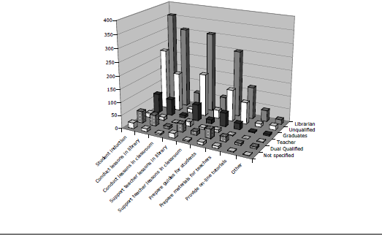

Slide 19
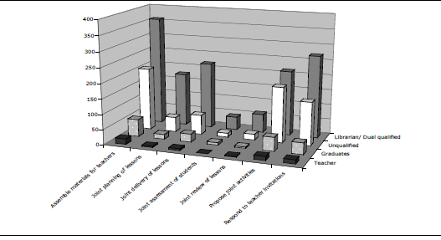

Slide 21
Indijana istraživanje
LMS – Library media specialist
Pokazane prednosti:
Saradnja između LMS i nastavnika u pripremanju sadržaja poučavanja;
Fleksibilno radno vrijeme i pristup biblioteci;
Povećan interes učenika za korištenje resursa biblioteke;
I osnovne i srednja škole pokazale porast učeničkog uspjeha.

Slide 22
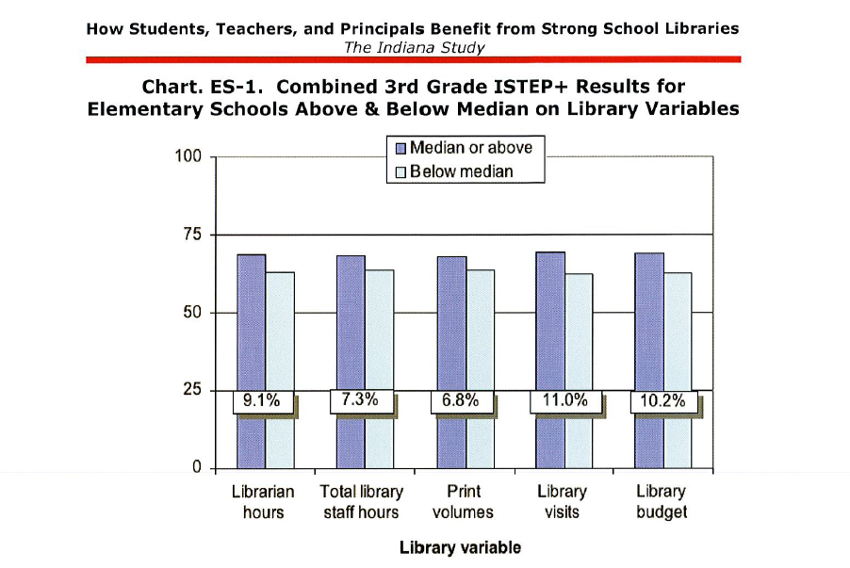

Slide 23
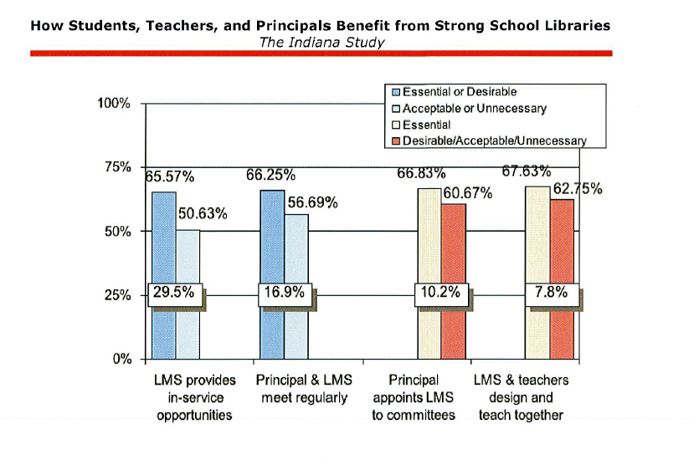

Slide 24
Ponuditi svoj djeci kvalitetne razvojne programe,
Definirati individualni stil učenja i inteligenciju svakog djeteta i na temelju toga prilagoditi učenje,
Definirati i redefinirati najbolje načine poučavanja i to ne samo u nastavi,
U svakoj školi uvesti programe za nadoknađivanje zaostajanja u učenju.

Slide 25
Moje istraživanje
Zvanični portal škola u Kantonu Sarajevo:
http://portal.skola.ba/start/%C5%A0kole/tabid/56/Default.aspx
omogućio mi je pregled web stranica srednjih škola u Kantonu Sarajevo.
Moj interes su bile biblioteke i bibliotekari.
Koja škola raspolaže najboljim pretpostavkama?
Predstavljanje ili nepredstavljanje biblioteka i bibliotekara na portalima ne mora istovremeno odražavati i njihov tretman u samoj školi, ali sigurno može biti indikativno.

Slide 26
Moje istraživanje
Od 38 škola 7 portala nije moguće otvoriti zbog zaštite od zloupotreba ili su još u formiranju;
Kod preostale 32 srednje škole na
10 portala se ne može ništa saznati o biblioteci niti o bibliotekaru;
U preostalih 22 srednje škole ponešto se može saznati o bibliotekama i bibliotekarima:
u 4 škole bibliotekar/ka je svrstan/a u rang nastavnog osoblja, tj. onih koji podučavaju
u 5 škola bibliotekar/ka su svrstani u ostalo osoblje (u jednoj školi tek ispred domara)

Slide 27
Moje istraživanje
u 3 škole se biblioteka pojavljuje u galeriji slika ali se ništa ne govori niti o biblioteci, niti o bibliotekaru/ki;
u 6 škola bibliotekar/ka svrstani su u upravu škole uz direktora, pedagoga, psihologa, socijalnog radnika i sl.;
samo u 6 škola na portalima je stavljena posebna rubrika/naslov biblioteka kao važan dio djelatnosti škole i predstavljena je kompletna aktivnost biblioteke i bibliotekara, čitaonica, kabinet informatike i sl.;
2 škole imaju po dva bibliotekara, ali su svrstani u administrativno osoblje, a sama biblioteka nije predstavljena svojim obimom, kapacitetom niti slikom;
Samo jedna škola s ponosom ističe svoje raritete i drugo bibliotečko blago i slovom i slikom.

Slide 28
Ipak neke vijesti ohrabruju
Imajući u vidu da su dobro opremljene školske biblioteke nužne su za kvalitetan odgojno-obrazovni rad, za potrebe biblioteka u osnovnim školama Općina Centar svake godine izdvaja sredstva iz Budžeta namijenjena za nabavku knjiga – naslova obavezne lektire.
Fond raspoloživih knjiga u školskim bibliotekama je različit, te u OŠ ''Isak Samokovlija'' imaju manje od dva primjerka obavezne lektire po učeniku, dok u OŠ ''Nafija Sarajlić'' raspolažu sa nešto više od 10 knjiga po svakom učeniku.
U ovoj godini, za nabavku školskih lektira iz Budžeta Općine Centar izdvojeno je 8.000 KM i raspoređeno bibliotekama tri osnovne škole koje raspolažu sa najmanjim brojem primjeraka obavezne lektire u odnosu na broj učenika. Za kupovinu knjiga OŠ ''Isak Samokovlija'' dobila je 3.500 KM, Katolički školski centar iznos od 2.500 KM i OŠ ''Silvije Strahimir Kranjčević'' 2.000 KM.
Inače, zahvaljujući finansijskoj podršci Općine Centar, od 2003. godine do danas nabavljeno je 5.666 primjeraka lektire za osnovce. Biblioteke u 11 škola na području Centra raspolažu sa ukupno 62.471 primjerkom knjige, od čega je 27.638 primjeraka obavezne školske lektire.

Slide 29
Učenici Srednje trgovačke škole u Sarajevu će Dan škole i Dan Grada Sarajeva 6. april obilježiti prikupljanjem sredstava za fond namijenjen preuređenju školske biblioteke.
Prigodna predstava je centralni događaj obilježavanja dana škole, a profesori i učenici koji budu prisustvovali platit će simboličnu kartu radi prikupljanja sredstava za projekt "Uređenje školske biblioteke i učeničkog kutka".

Slide 30
Za kraj
Konačno jednakost među ljudima, ma koliko ona bila legitimno proklamirana, ostat će samo privid dokle god se ljudima ne omogući da budu podjednako informirani i sposobni da rasuđuju.

